Slide 1


BANC DE TEST EOLIENNE
SESSION 2017-2018
BTS SN OPTION IR

Slide 2




Présentation de l'équipe
Alan Carrer
Développement de l’application
Arnaud Jullien
Système embarqué
Manon Morille
Développement du site web
Killian Labattut
Mise en place des capteurs

Slide 3
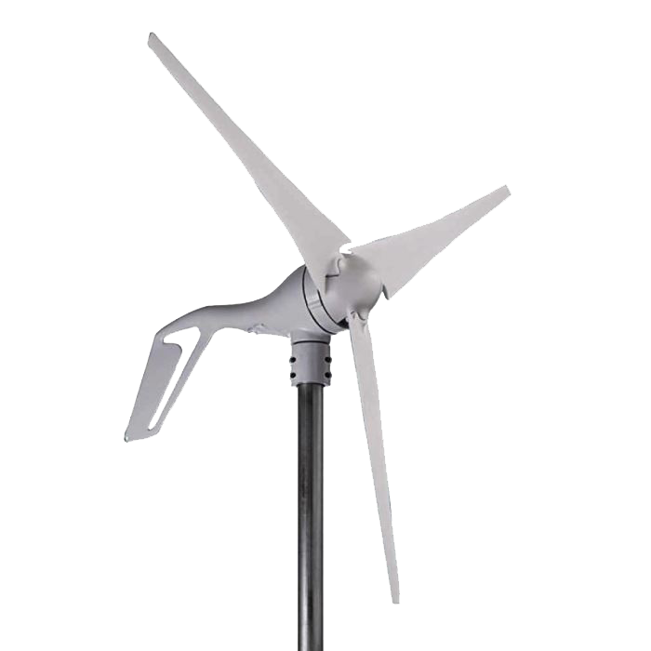
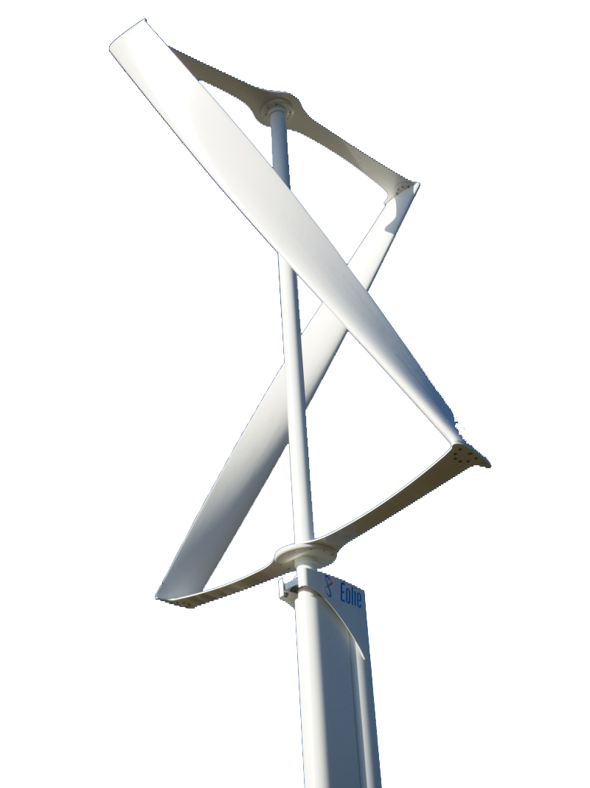
Présentation du projet
Eolienne vertical
Eolienne Horizontal

Slide 4


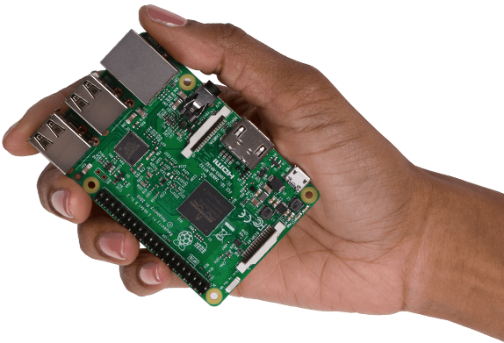
Taches personnelles
programmer la commande consigne en python manon est geniale
Acquisition et décodage des trames
Mise en place du serveur socket
l’application c++ sera le client

Slide 5
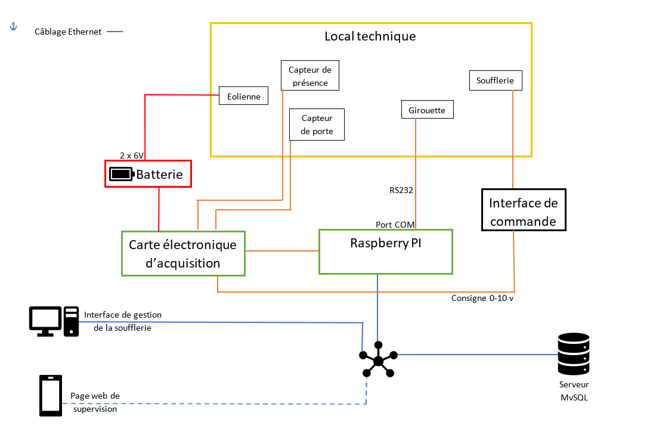
Schéma du projet
Capteur Force du vent

